Slide 1

ფიტნეს კლუბის წევრობის მართვის სისტემა
JavaFX-ზე დაფუძნებული დესკტოპ-აპლიკაცია, რომელიც შექმნილია ფიტნეს კლუბებისთვის წევრების მონაცემების მართვის გასამარტივებლად — აერთიანებს სუფთა GUI-ს, მძლავრ მონაცემთა ბაზის ინტეგრაციას და OOP-ის მყარ არქიტექტურას.
JAVAFX
JDBC
SQL SERVER
OOP

Slide 2

პროექტის მიმოხილვა
რას აკეთებს ეს სისტემა
ეს პროექტი არის პრაქტიკული ბიზნეს აპლიკაცია, რომელიც JavaFX-ით არის შექმნილი და ფიტნეს კლუბის წევრობების მართვას ინტუიციური ინტერფეისის მეშვეობით უზრუნველყოფს. ის მოიცავს წევრების მართვის სრულ ციკლს — რეგისტრაციიდან და გადახდების კონტროლიდან სტატუსის მონიტორინგამდე და მონაცემების მოძიებამდე.
წევრების მართვა
გადახდების კონტროლი
სწრაფი ძებნა
წევრების ჩანაწერების დამატება, რედაქტირება და წაშლა
გადასახადების მონიტორინგი და ვადაგასული სტატუსების ავტომატური აღმოჩენა
ნებისმიერი წევრის პოვნა ცოცხალი ძებნის ფილტრით

Slide 3
არქიტექტურა
OOP დიზაინი და კლასების სტრუქტურა
სისტემა აგებულია ობიექტზე ორიენტირებული პროგრამირების პრინციპებზე, მკაფიო კლასების იერარქიით, რომელიც ხელს უწყობს ხელახალ გამოყენებას და კოდის სუფთა ორგანიზებას.
Member
PremiumMember
საბაზო კლასი, რომელიც ინახავს წევრის ძირითად მონაცემებს: სახელს, ID-ს, საკონტაქტო ინფორმაციას და წევრობის დეტალებს.
Member-ს მემკვიდრეობით აფართოებს, ამატებს პრემიუმ-დონის ველებსა და სარგებელს.
Payment
DatabaseConnection
მართავს ტრანზაქციების ჩანაწერებს, გადახდილ თანხებს და გადახდის თარიღებს.
ამუშავებს JDBC კავშირს SQL Server-თან და აერთიანებს მონაცემებზე წვდომის მთელ ლოგიკას.

Slide 4

ძირითადი ფუნქცია
CRUD ოპერაციების სრული მხარდაჭერა
შექმნა
წაკითხვა
დაამატეთ ახალი წევრის ჩანაწერები მონაცემთა ბაზაში.
წევრის ინფორმაციის სწრაფად ნახვა და ძიება.
განახლება
წაშლა
არსებული წევრის მონაცემების რედაქტირება და ცვლილებების შენახვა.
წევრის ჩანაწერის მონაცემთა ბაზიდან ამოღება.
თითოეული წევრის ჩანაწერის შექმნა, ნახვა, განახლება ან წაშლა შესაძლებელია პირდაპირ აპლიკაციის ინტერფეისიდან. ყველა ცვლილება მყისიერად ინახება SQL Server მონაცემთა ბაზაში JDBC-ის მეშვეობით, რაც უზრუნველყოფს მონაცემთა თანმიმდევრულობას ნებისმიერ დროს.

Slide 5

მონაცემთა ფენა
მონაცემთა ბაზისა და JDBC ინტეგრაცია
როგორ მუშაობს
აპლიკაცია უკავშირდება SQL Server-ს JDBC-ის მეშვეობით და რეალურ დროში ასრულებს მოთხოვნებს წევრის მონაცემების წასაკითხად და ჩასაწერად. DatabaseConnection კლასი აერთიანებს ყველა კავშირის ლოგიკას, რის შედეგადაც UI ფენა სუფთა და ფოკუსირებული რჩება.
SQL Server
JDBC
SSMS
საიმედო, საწარმოო დონის მონაცემთა საცავი
Java-ის სტანდარტული მონაცემთა ბაზასთან კავშირის API
გამოიყენება სქემის დიზაინისა და გამართვისთვის

Slide 6
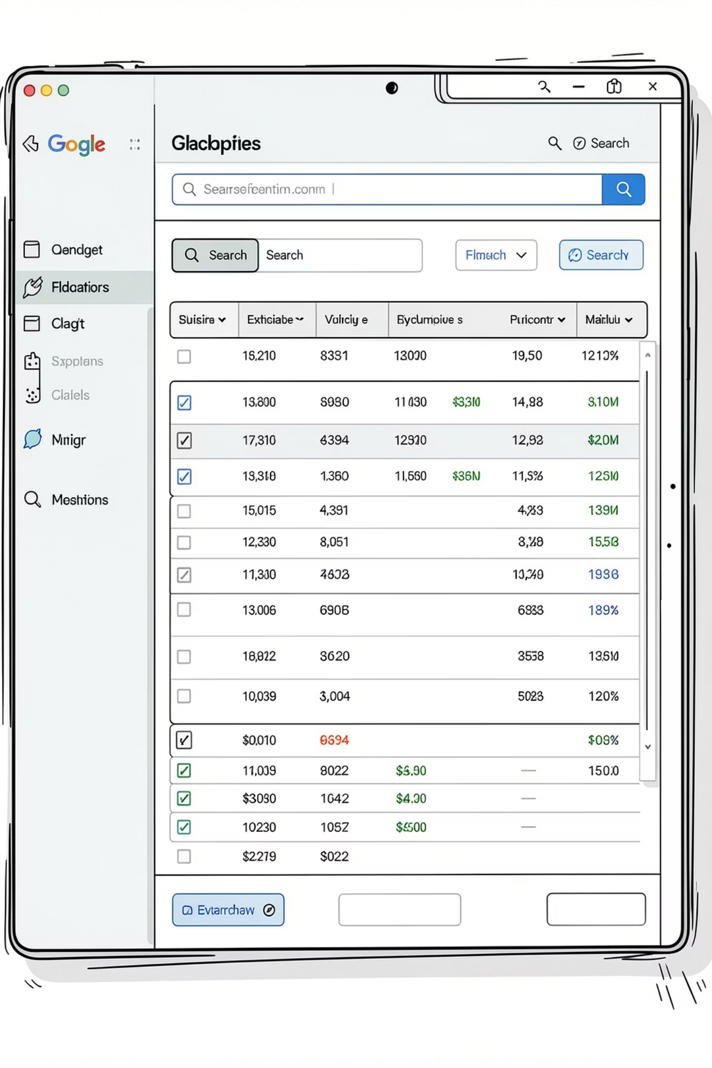
მომხმარებლის ინტერფეისი
TableView და საძიებო ფუნქცია
TableView
ცოცხალი ძიება
ყველა წევრი ნაჩვენებია სტრუქტურირებულ, გადახვევად ცხრილში, დალაგებადი სვეტებით, რაც მონაცემების მიმოხილვას ამარტივებს.
ჩაშენებული საძიებო ფილტრი თანამშრომლებს საშუალებას აძლევს მყისიერად მოიძიონ ნებისმიერი წევრი სახელით, ID-ით ან სტატუსით — ხელით გადახვევის გარეშე.
სტატუსის ავტომატური ამოცნობა
სისტემა ავტომატურად აღნიშნავს წევრებს როგორც აქტიური ან ვადაგასული, გადახდის ჩანაწერების მიხედვით, რაც ამცირებს ხელით ზედამხედველობას.

Slide 7
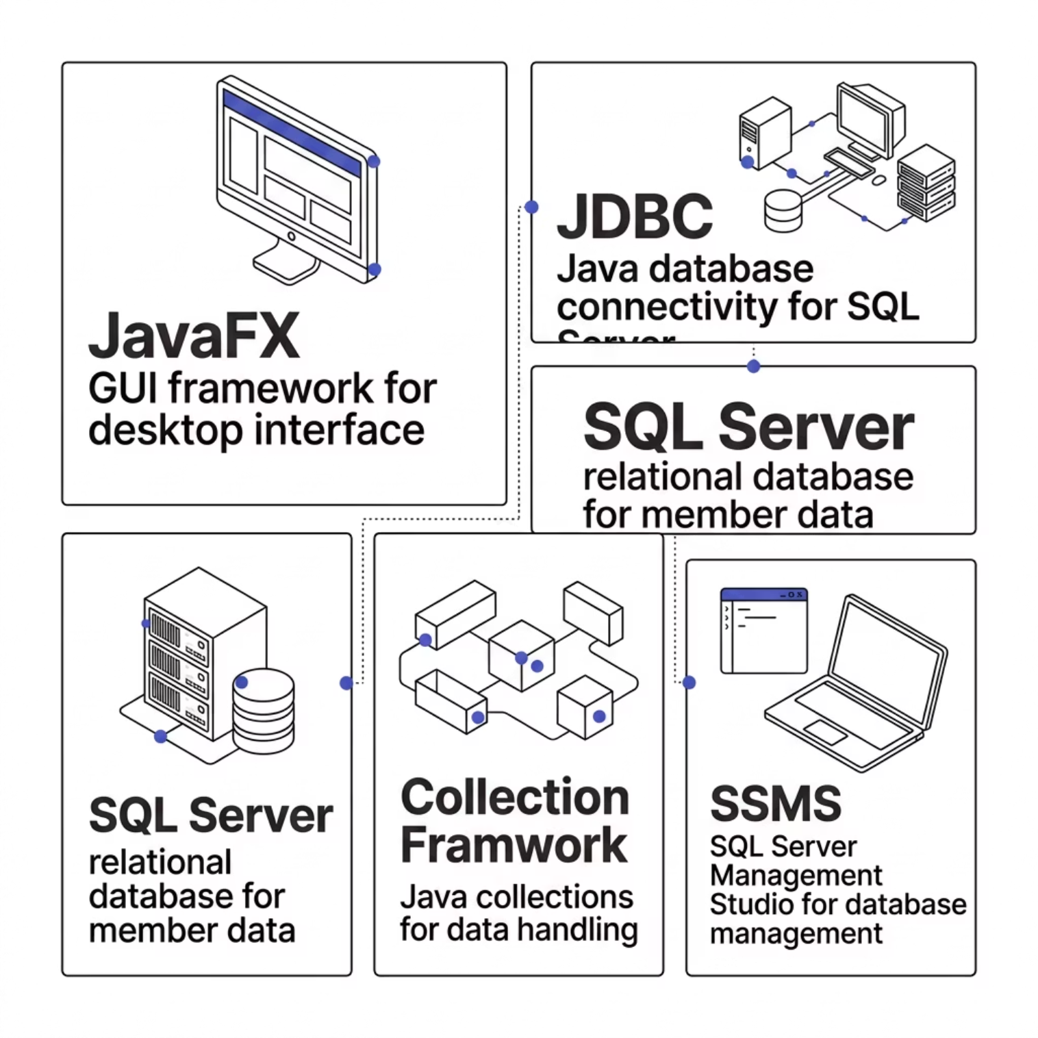

ტექნოლოგიური სტეკი
გამოყენებული ტექნოლოგიები
ერთიანი სტეკი
თითოეულ ტექნოლოგიას თავისი მკაფიო როლი აქვს — JavaFX უზრუნველყოფს ინტერფეისს, JDBC აკავშირებს Java-სა და SQL Server-ს, Collection Framework მართავს მეხსიერებაში არსებულ მონაცემთა სტრუქტურებს, ხოლო SSMS მხარს უჭერს მონაცემთა ბაზის ადმინისტრირებას. ერთად ისინი ქმნიან ერთიან, წარმოებისთვის მზა დესკტოპ აპლიკაციას.
ეს პროექტი აჩვენებს, თუ როგორ შეიძლება კლასიკური Java ტექნოლოგიების გაერთიანება რეალური ბიზნეს-ინსტრუმენტის შესაქმნელად ვებ-ფრეიმვორკების გარეშე.

Slide 8

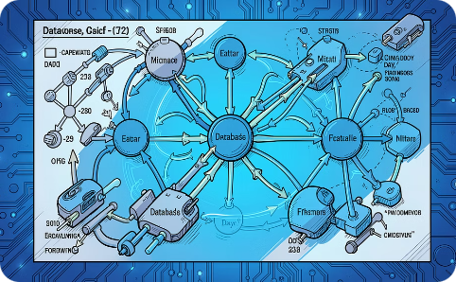
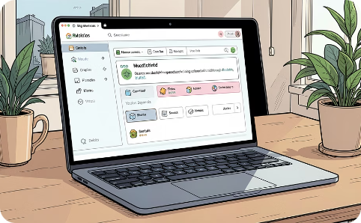
შეჯამება
ძირითადი დასკვნები
მყარი OOP საფუძველი
რეალური მონაცემთა ბაზის ინტეგრაცია
პრაქტიკული ბიზნეს აპი
მემკვიდრეობა, ინკაფსულაცია და სუფთა კლასების დიზაინი კოდბეისს შენარჩუნებადსა და გაფართოებადს ხდის.
კომპაქტური, თუმცა სრულად ფუნქციური სისტემა, რომელიც ფიტნეს კლუბებისთვის რეალურ საოპერაციო საჭიროებას წყვეტს.
JDBC-ის მეშვეობით SQL Server-თან პირდაპირი კავშირი უზრუნველყოფს მონაცემების მდგრად და საიმედო მართვას.
ეს პროექტი აჩვენებს, რომ კარგად სტრუქტურირებულ JavaFX აპლიკაციას — OOP-ის, JDBC-ის და SQL Server-ის გაერთიანებით — შეუძლია სრულფასოვანი, წარმოებისთვის მზა წევრობის მართვის გადაწყვეტის მიწოდება.

